Slide 1
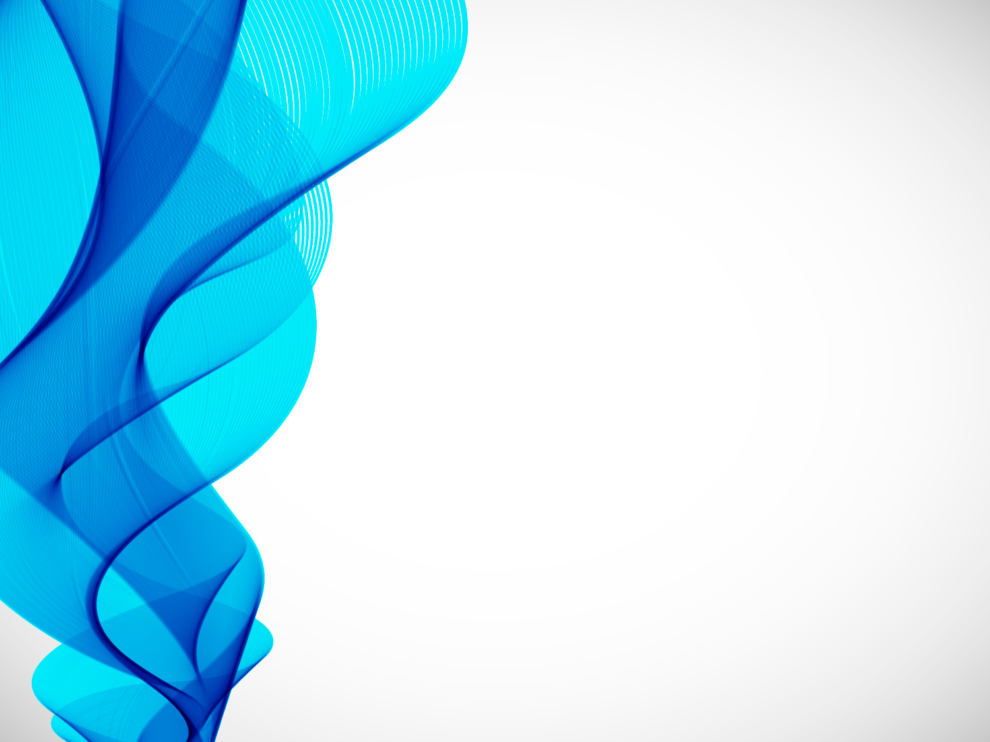
Вычислительные задачи по геометрии
(2 часть ОГЭ)

Slide 2
План занятия
1
Трапеция
2
2 способа решения одной задачи
3
Нестандартная трапеция
3
4
Использование подобия треугольников
4
5
Вычисление углов

Slide 3
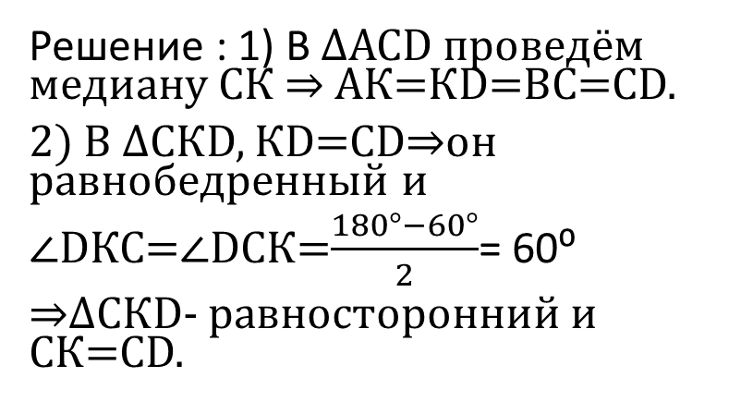
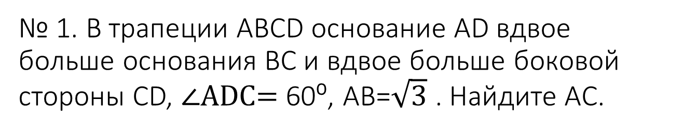
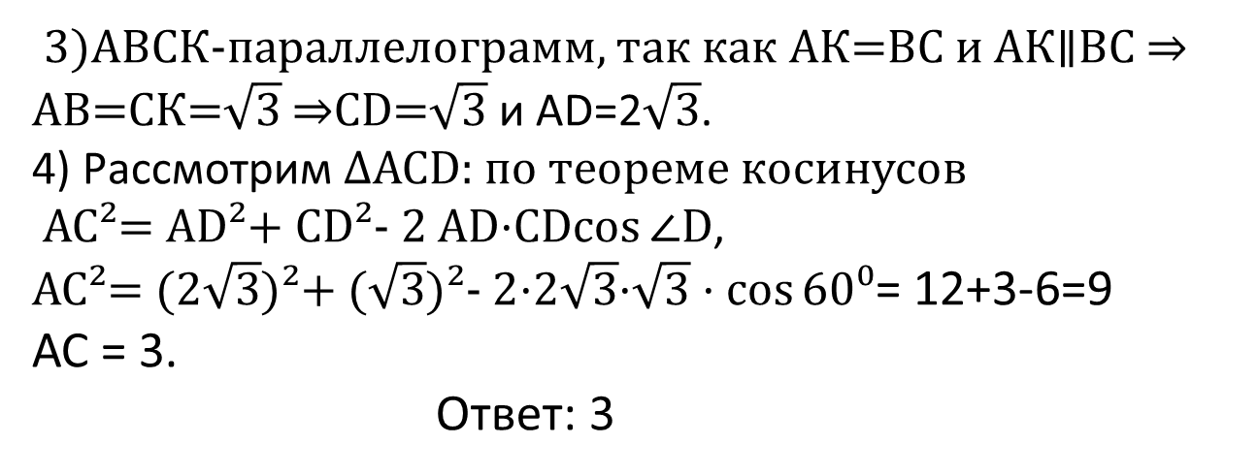
№ 1. В трапеции АВСD основание AD вдвое больше основания ВС и вдвое больше боковой стороны СD, ∠ADC= 60⁰, AB=$\sqrt{3}$ . Найдите AC.
Решение : 1) В ∆ACD проведём медиану СК ⇒ АК=КD=ВС=СD.
2) В ∆СКD, КD=СD⇒он равнобедренный и
∠DКС=∠DСК=$\frac{180°−60°}{2}$= 60⁰
⇒∆CКD- равносторонний и СК=СD.
В С
А К D
3)АВСК-параллелограмм, так как АК=ВС и АК∥ВС ⇒ АВ=СК=$\sqrt{3}$ ⇒CD=$\sqrt{3}$ и АD=2$\sqrt{3}$.
4) Рассмотрим ∆ACD: по теореме косинусов
АС²= АD²+ СD²- 2 АD·СD$\cos{∠D}$,
АС²= (2$\sqrt{3}$)²+ ($\sqrt{3}$)²- 2·2$\sqrt{3}$·$\sqrt{3}·\cos{60⁰}$= 12+3-6=9
АС = 3.
Ответ: 3

Slide 4
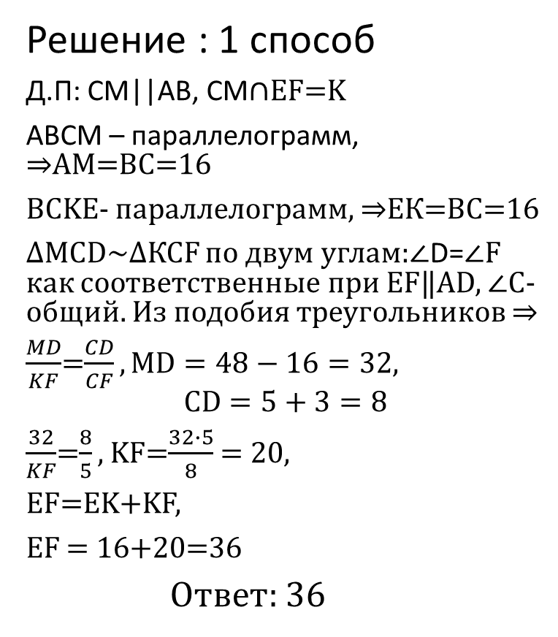
№ 2. Прямая, параллельная основаниям трапеции АВСD, пересекает её боковые стороны АВ и СD в точках Е и F соответственно. Найдите длину отрезка ЕF, если АD=48, ВС=16, СF:DF=5:3.
Решение : 1 способ
Д.П: СМ||AВ, СМ∩ЕF=K
АВСМ – параллелограмм, ⇒АМ=ВС=16
BCKE- параллелограмм, ⇒ЕК=ВС=16
∆МСD∼∆КСF по двум углам:∠D=∠F как соответственные при ЕF‖AD, ∠C- общий. Из подобия треугольников ⇒
$\frac{MD}{KF}$=$\frac{CD}{CF}, MD=48−16=32,$
$$CD=5+3=8$$
$\frac{32}{KF}$=$\frac{8}{5},$ KF=$\frac{32∙5}{8}$ = 20,
EF=EK+KF,
EF = 16+20=36
Ответ: 36
В С
Е К F
A M D

Slide 5
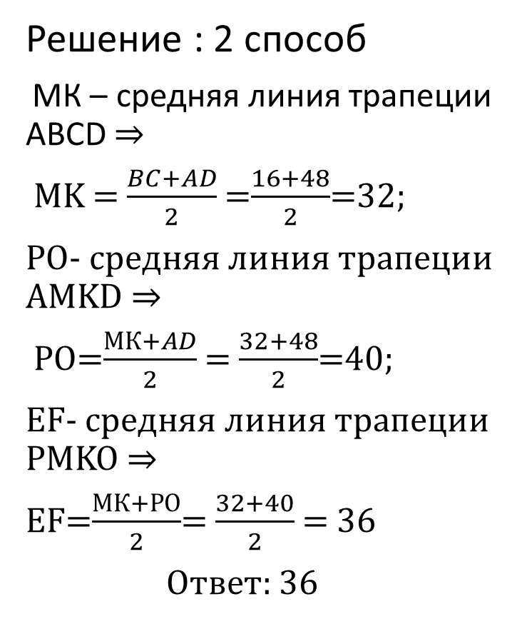
№ 2. Прямая, параллельная основаниям трапеции АВСD, пересекает её боковые стороны АВ и СD в точках Е и F соответственно. Найдите длину отрезка ЕF, если АD=48, ВС=16, СF:DF=5:3.
Решение : 2 способ
МК – средняя линия трапеции АВСD ⇒
MK = $\frac{BC+AD}{2}$ =$\frac{16+48}{2}$=32;
PO- средняя линия трапеции AMKD ⇒
PO=$\frac{МК+AD}{2}$ = $\frac{32+48}{2}$=40;
EF- средняя линия трапеции PMKO ⇒
EF=$\frac{МК+РО}{2}$= $\frac{32+40}{2}$ = 36
Ответ: 36
В С
М К
Е F
Р О
A D

Slide 6
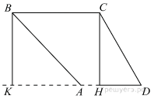
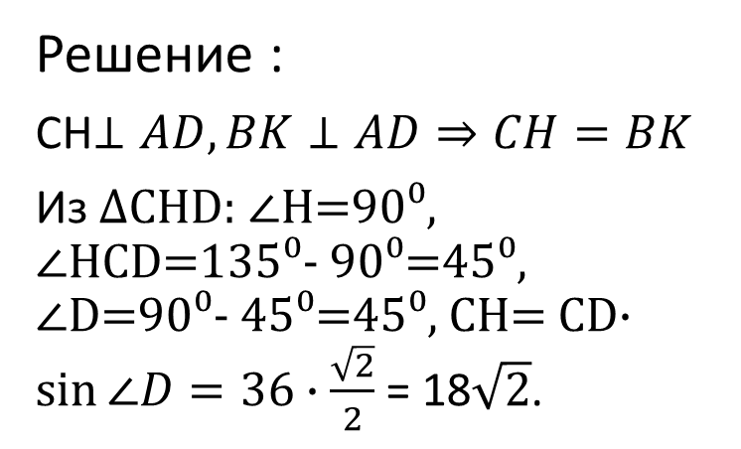
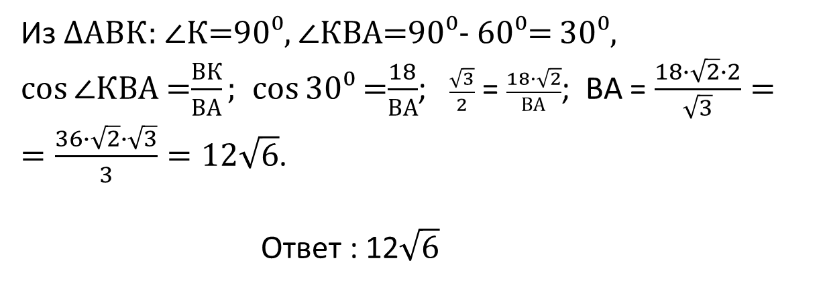
№ 3. Найдите боковую сторону АВ трапеции АВСD, если углы ABC и BCD равны соответственно 60⁰и 135⁰, а CD=36.
Решение :
CH$⊥AD,BK⊥AD⇒CH=BK$
Из ∆СНD: ∠Н=90⁰, ∠HCD=135⁰- 90⁰=45⁰, ∠D=90⁰- 45⁰=45⁰, СН= CD$∙\sin{∠D=36∙\frac{\sqrt{2}}{2}}$ = 18$\sqrt{2}$.
Из ∆АВК: ∠К=90⁰, ∠КВА=90⁰- 60⁰= 30⁰,
$\cos{\text{∠КВА}}$ =$\frac{ВК}{ВА};$ $\cos{\text{30}⁰}$ =$\frac{18}{ВА}$; $\frac{\sqrt{3}}{2}$ = $\frac{18∙\sqrt{2}}{ВА}$; ВА = $\frac{18∙\sqrt{2}∙2}{\sqrt{3}}=$
$=\frac{36∙\sqrt{2}∙\sqrt{3}}{3}=12\sqrt{6}$.
Ответ : 12$\sqrt{6}$

Slide 7
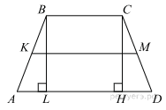
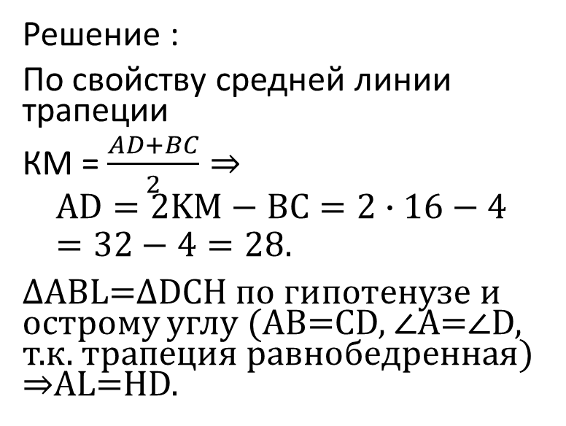
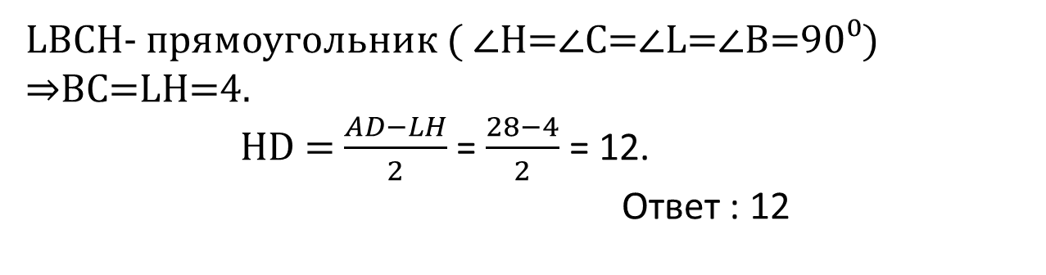
№ 4. В равнобедренной трапеции ABCD, CH-высота, проведённая к большему основаниюAD. Найдите HD, если средняя линия KM=16, а BC=4.
Решение :
По свойству средней линии трапеции
КМ = $\frac{AD+BC}{2}⇒$
$$AD=2KM−BC=2∙16−4=32−4=28.$$
∆ABL=∆DСН по гипотенузе и острому углу (АВ=СD, ∠A=∠D, т.к. трапеция равнобедренная) ⇒AL=HD.
LBCH- прямоугольник ( ∠H=∠С=∠L=∠B=90⁰) ⇒BC=LH=4.
HD = $\frac{AD−LH}{2}$ = $\frac{28−4}{2}$ = 12.
Ответ : 12

Slide 8
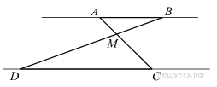
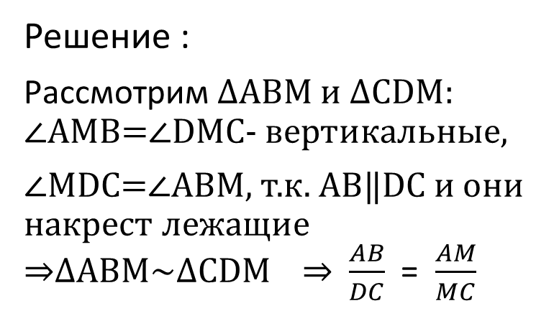
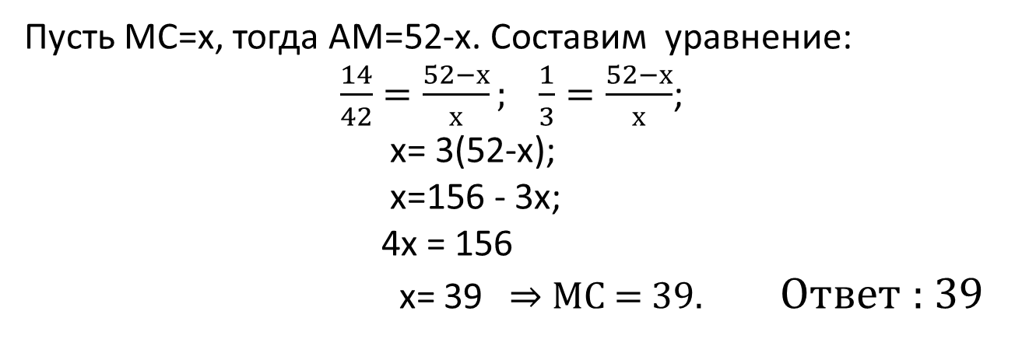
№ 5. Отрезки АВ и СD лежат на параллельных прямых, а отрезки AC и BD пересекаются в точке M. Найдите MC, если AB=14, DC=42, AC=52.
Решение :
Рассмотрим ∆ABM и ∆CDM: ∠AMB=∠DMC- вертикальные,
∠MDC=∠ABM, т.к. AB‖DC и они накрест лежащие ⇒∆ABM∼∆CDM ⇒ $\frac{AB}{DC}$ = $\frac{AM}{MC}$
Пусть MC=х, тогда AM=52-х. Составим уравнение:
$\frac{14}{42}=\frac{52−х}{х}; \frac{1}{3}=\frac{52−х}{х}$;
х= 3(52-х);
х=156 - 3х;
4х = 156
х= 39 ⇒ МС = 39. Ответ : 39

Slide 9
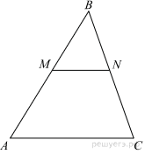
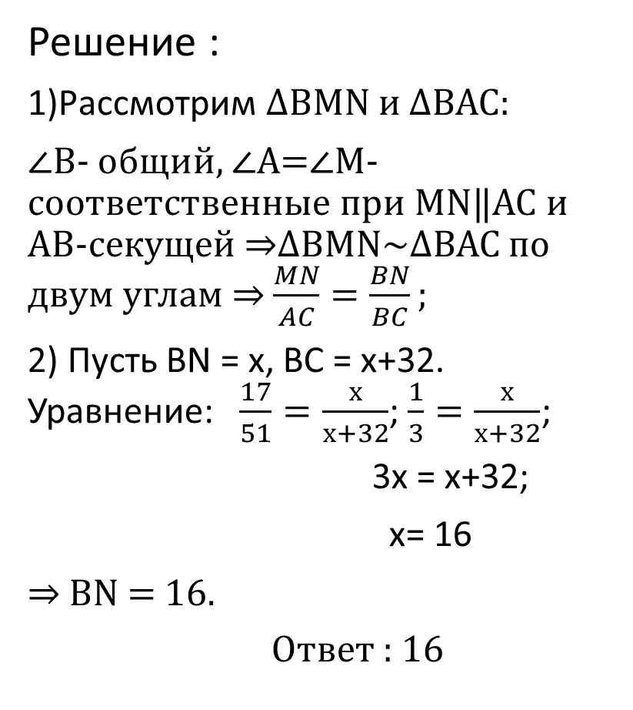
№6. Прямая, параллельная стороне АС ∆ABC, пересекает стороны AB и BC в точках M и N соответственно. Найдите BN, если MN=17, AC=51, NC=32.
Решение :
1)Рассмотрим ∆BMN и ∆BAC:
∠B- общий, ∠A=∠M-соответственные при MN‖AC и AB-секущей ⇒∆BMN∼∆BAC по двум углам ⇒ $\frac{MN}{AC}=\frac{BN}{BC};$
2) Пусть BN = х, BC = х+32. Уравнение: $\frac{17}{51}=\frac{х}{х+32}$; $\frac{1}{3}=\frac{х}{х+32}$;
3х = х+32;
х= 16
⇒ BN = 16.
Ответ : 16

Slide 10
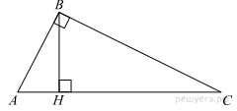
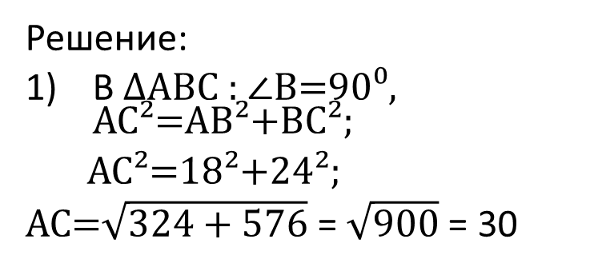

№ 7.Катеты прямоугольного треугольника равны 18 и 24. Найдите высоту, проведённую к гипотенузе
Решение:
В ∆ABC : ∠B=90⁰, AC²=AB²+BC²;
AC²=18²+24²;
AC=$\sqrt{324+576}$ = $\sqrt{900}$ = 30
2) $S_{∆ABC}$= $\frac{АВ∙ВС}{2}$ = $\frac{18∙24}{2}$= 216
3) $S_{∆ABC}$= $\frac{АС∙ВН}{2}$ ;
216= $\frac{30∙ВН}{2}$;
15ВН = 216;
ВН = 14,4
Ответ : 14,4

Slide 11
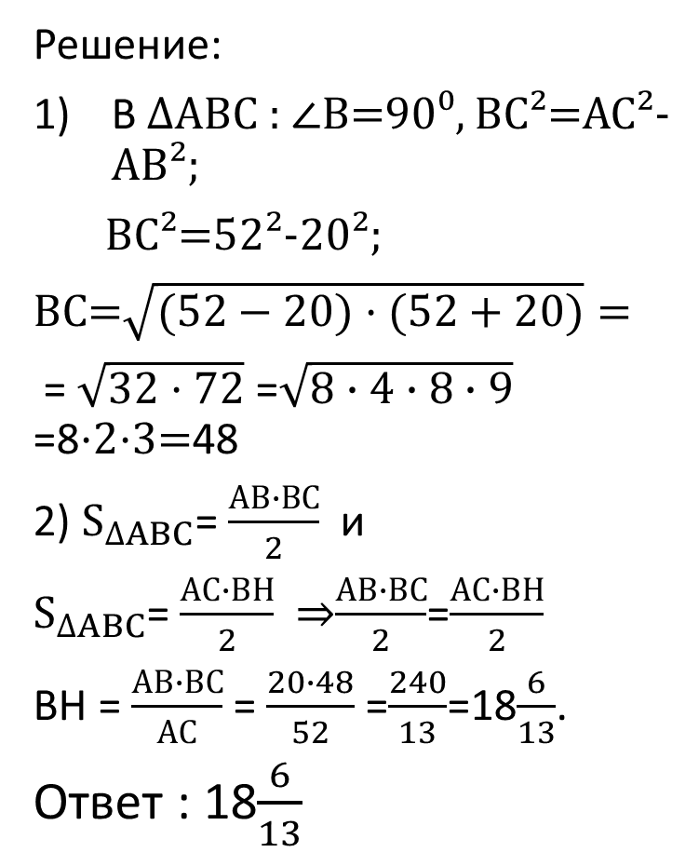
№ 8. Катет и гипотенуза прямоугольного треугольника равны 20 и 52. Найдите высоту, проведённую к гипотенузе
Решение:
В ∆ABC : ∠B=90⁰, ВC²=АС²- АB²;
ВC²=52²-20²;
ВC=$\sqrt{(52−20)·(52+20)}=$
= $\sqrt{32·72}$ =$\sqrt{8∙4∙8∙9}$ =8·2·3=48
2) $S_{∆ABC}$= $\frac{АВ∙ВС}{2}$ и
$S_{∆ABC}$= $\frac{АС∙ВН}{2}$ ⇒$\frac{АВ∙ВС}{2}$=$\frac{АС∙ВН}{2}$
ВН = $\frac{АВ∙ВС}{АС}$ = $\frac{20∙48}{52}$ =$\frac{240}{13}$=18$\frac{6}{13}$.
Ответ : 18$\frac{6}{13}$
20
?
52

Slide 12
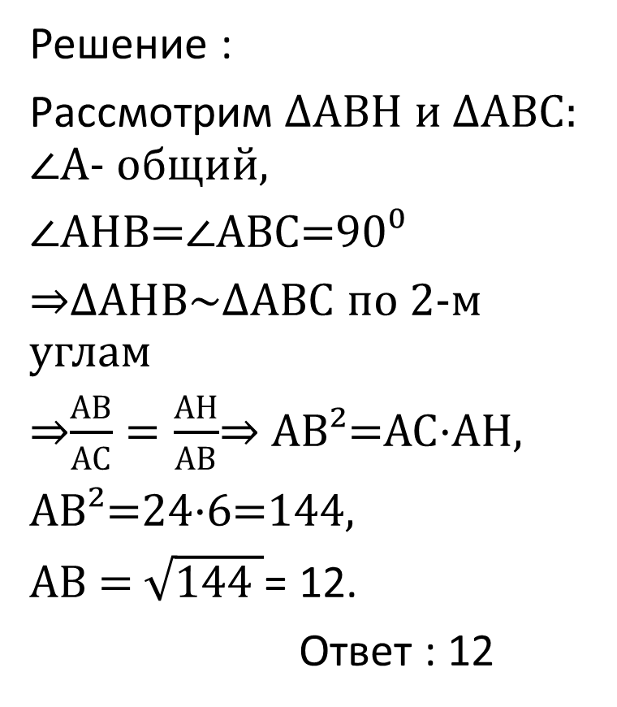
№ 9. Точка Н является основанием высоты, проведённой из вершины прямого угла В ∆АВС к гипотенузе АС. Найдите АВ, если АН=6, АС = 24.
Решение :
Рассмотрим ∆ABH и ∆ABC: ∠A- общий,
∠АНВ=∠АВС=90⁰
⇒∆АНВ∼∆АВС по 2-м углам
⇒$\frac{АВ}{АС}=\frac{АН}{АВ}$⇒ АВ²=АС·АН,
АВ²=24·6=144,
АВ = $\sqrt{144 }$= 12.
Ответ : 12
?
6
24

Slide 13
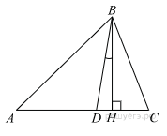
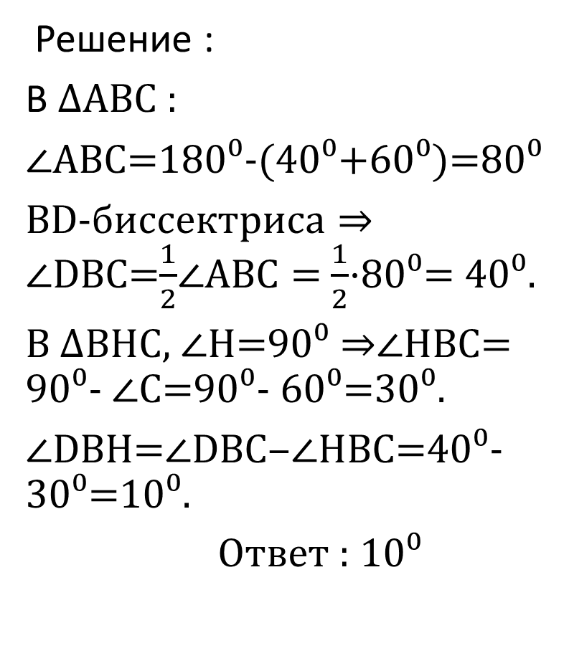
№ 10. B ∆ABC ∠A=40⁰, ∠C=60⁰. Найдите угол между высотой BH и биссектрисой BD.
Решение :
В ∆ABC :
∠АВС=180⁰-(40⁰+60⁰)=80⁰
BD-биссектриса ⇒ ∠DBC=$\frac{1}{2}$∠АВС = $\frac{1}{2}$·80⁰= 40⁰.
В ∆BHC, ∠H=90⁰ ⇒∠HBC= 90⁰- ∠С=90⁰- 60⁰=30⁰.
∠DBH=∠DBC‒∠HBC=40⁰-30⁰=10⁰.
Ответ : 10⁰

Slide 14
Спасибо за внимание!
Презентацию подготовила учитель математики МБОУ «Молодёжненская школа №2»
Гаврилюк Оксана Михайловна

